Slide 1
Vasos linfáticos
Baço

Slide 2
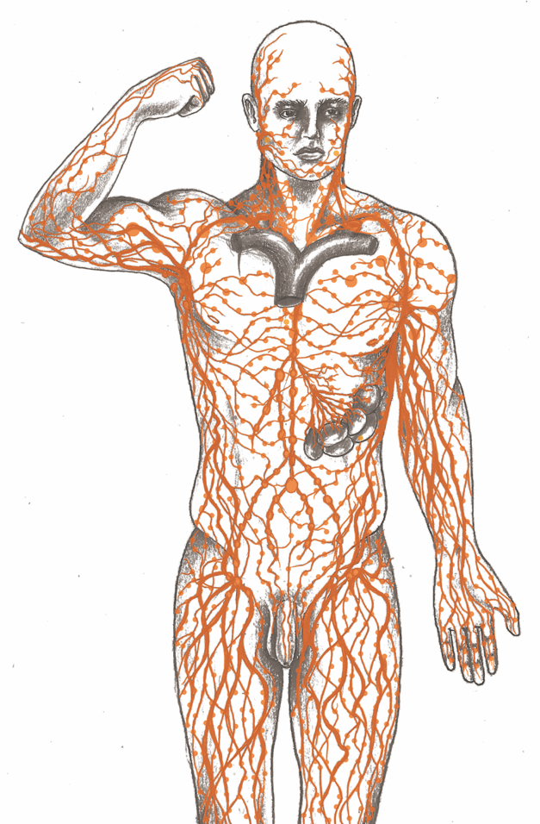
Visão geral do sistema linfático

Slide 3
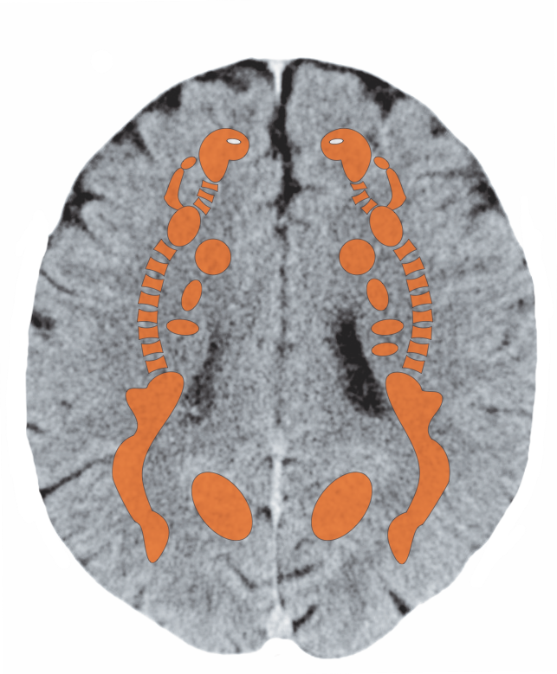
Substância branca cerebral – Baço

Slide 4
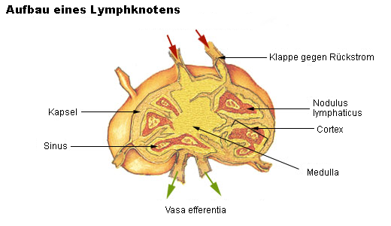
Linfonodos

Slide 5
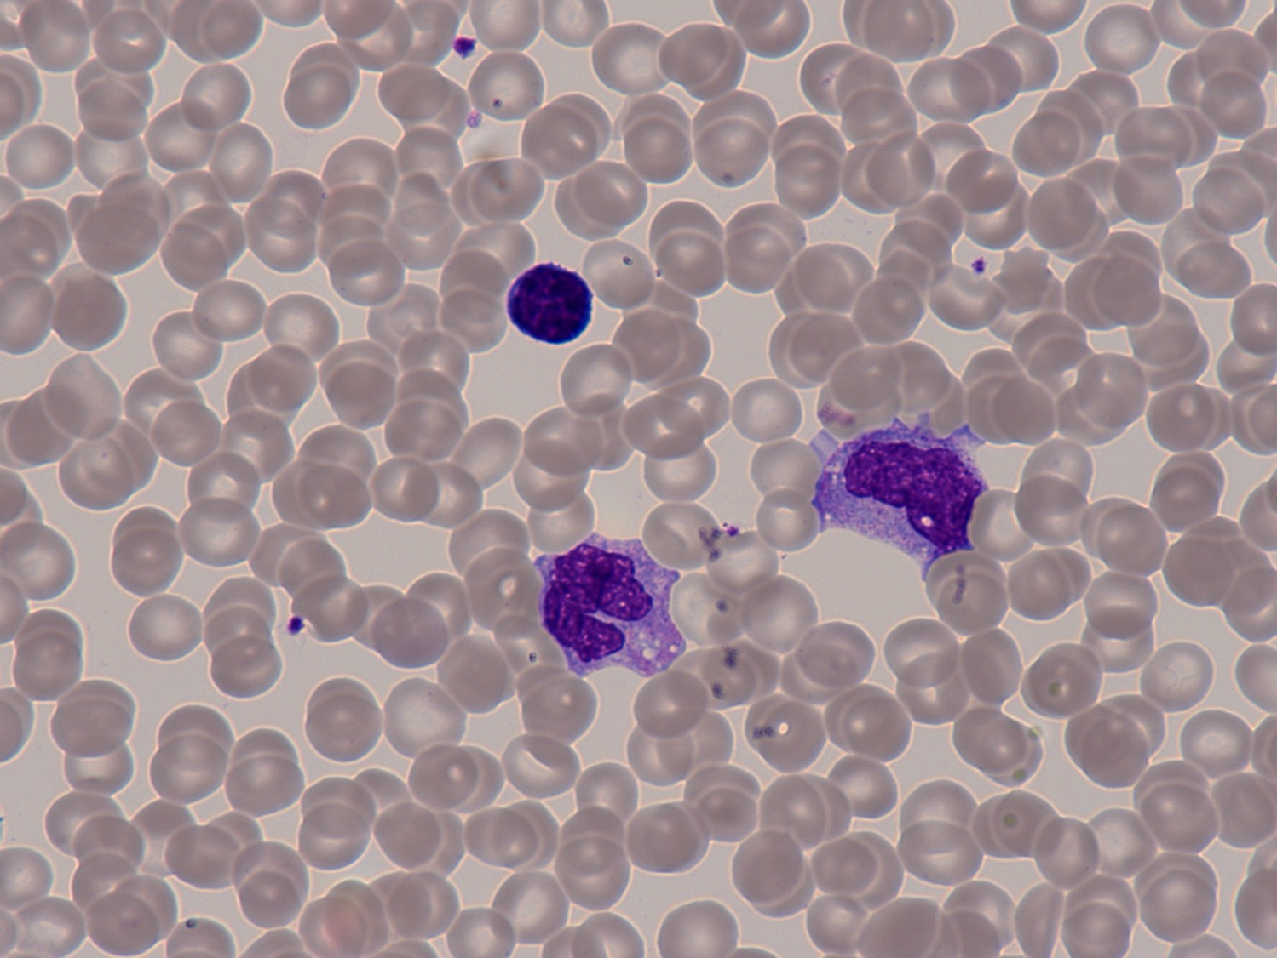
Dois monócitos e um linfócito

Slide 6
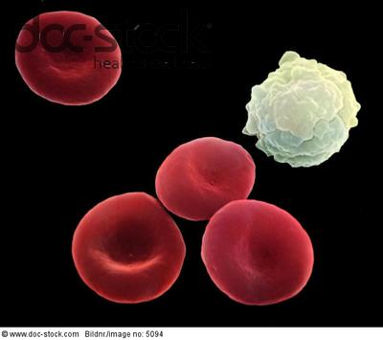
Glóbulos vermelhos e um linfócito (5000x zoom)

Slide 7
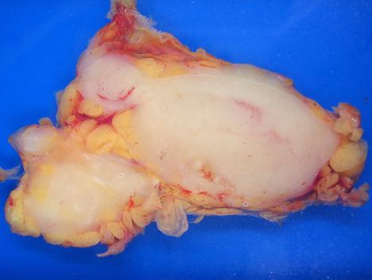
Lymphom
Linfoma – Espécime

Slide 8
Doença de Hodgkin – Câncer da glândula linfática

Slide 9
Congestão linfática na perna direita

Slide 10
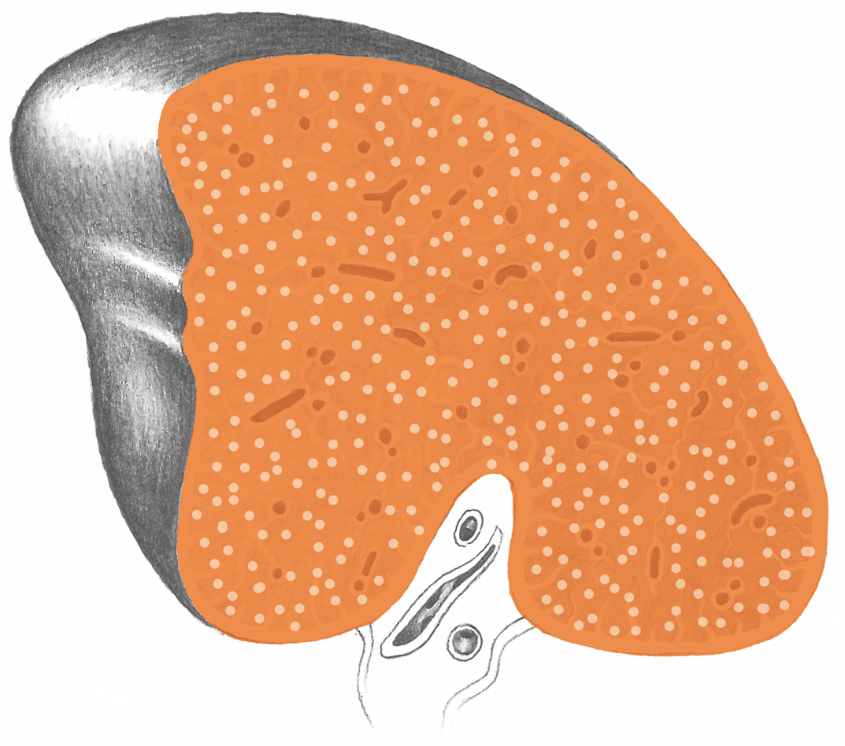
Baço

Slide 11
Baço – Plaquetas sanguíneas

Slide 12
Baço – Espécime

Slide 13
Cistos esplênicos – Espécime

Slide 14
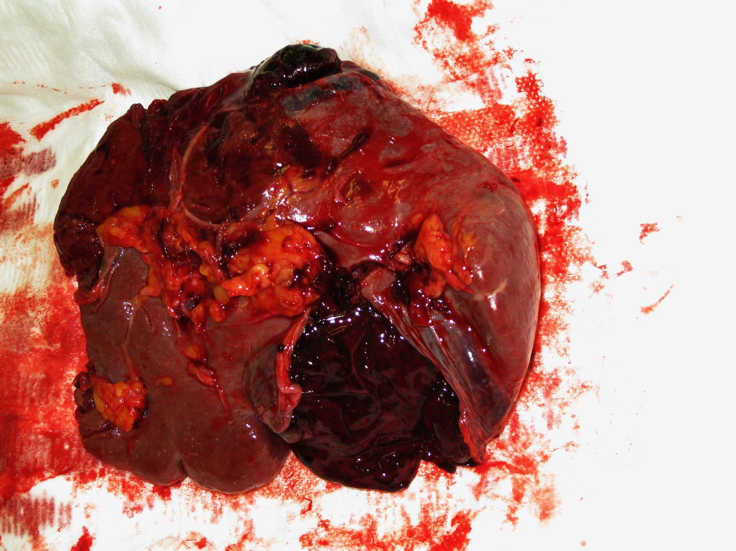
Ruptura do baço

Slide 15
Baço após a remoção de um cisto

Slide 16
Linfoma esplênico

Slide 17
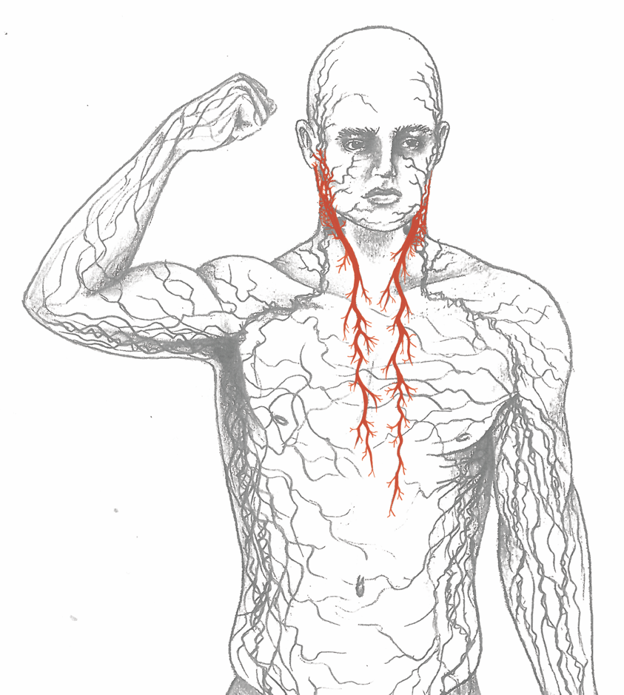
Arcos branquiais

Slide 18
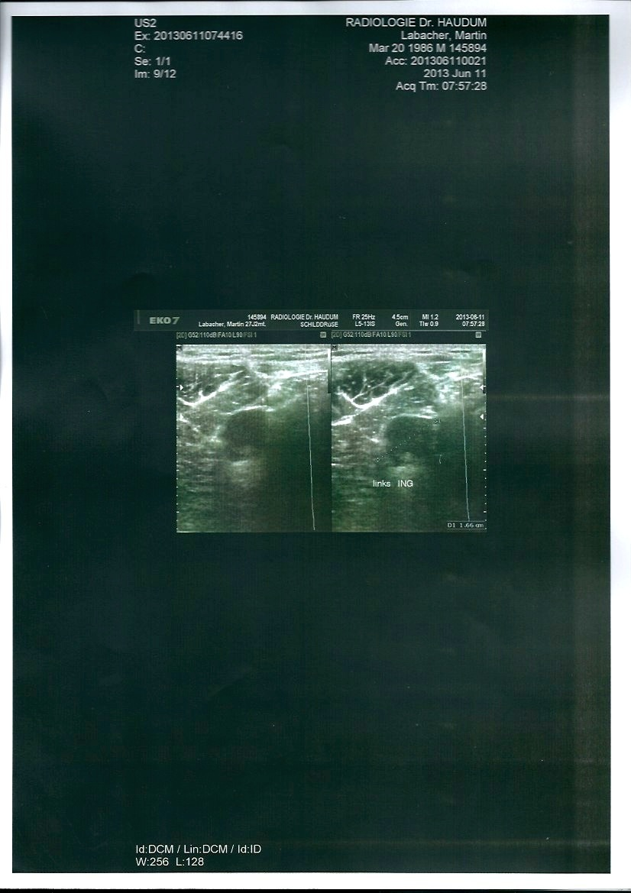
Arcos branquiais - Cistos

Slide 19
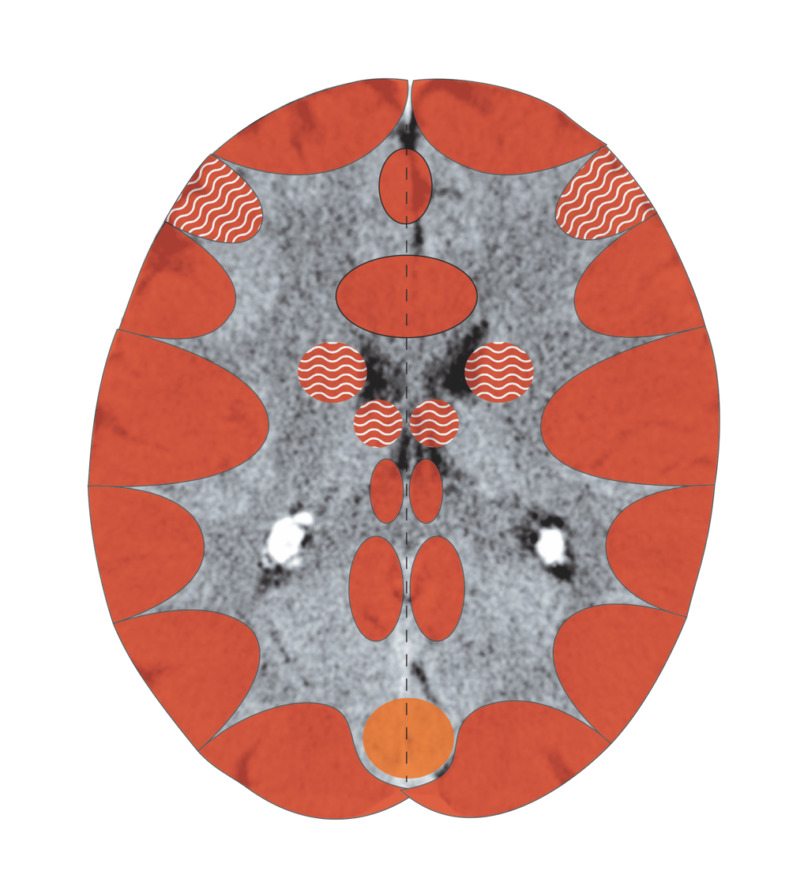
Cortex cerebral – Arcos branquiais
Notes:
19

Slide 20
Linfoma não Hodgkin– Espécime

